Slide 1
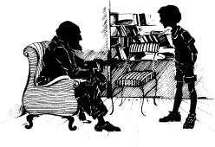
Lois lowry “Siuntėjas“
Puslapių skaičius: 210
Darbą atliko:
Luneta Č. 7b

Slide 2
.
Knyga yra apie berniuką, kuris saugo emocingus prisiminimus ir staiga nusprendžia kažką pakeisti ir iškeliauti Kitur.
Utopijoje ,,Siuntėjas“ sprendžiamos problemos kaip: paskyrimas profesijos, paskyrimas kūdikių.
Knygoje vertinama šeima, prisiminimai.

Slide 3
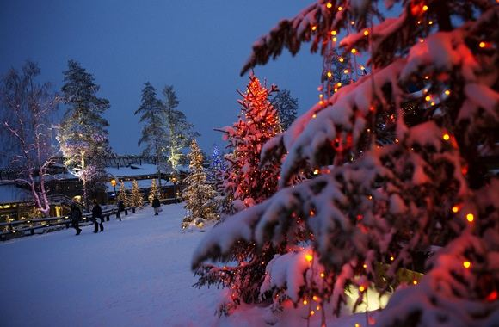
Knygos aprašymas
Vienuolikmetis Jonas gyvena bespalviame pasaulyje. Sudalyvavęs dvylikamečių ceremonijoje gauna profesiją – Atminties Saugotojas. Berniukas pradeda mokytis pratybų. Jo mokytojas Siuntėjas jam perduoda skausmo, bado, karo, alkio, meilės, laimės... prisiminimus. Naujasis Saugotojas turi juos laikyti savyje. Staiga Siuntėjui ateina mintis kažką pakeisti. Jonas naktį su kūdikiu iškeliauja Kitur. Berniukai bekeliaudami susiduria su badu, šalčiu, nuovargiu. Kol staiga dvylikametis neužlipo ant kalvos ir neišvydo žiburius, besiskverbančią šviesą pro langus, beblyksinčias spalvas tarp medžių ir šeimas saugančias prisiminimus, kurias gaubia meilė.

Slide 4
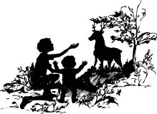
Jonas
Man labai patiko pagrindinis veikėjas Jonas. Jis buvo tamsių akių, trumpų plaukų. Berniukas buvo protingas, ištvermingas, doras. Atminties Saugotojas elgėsi rūpestingai, besimokydamas pratybų. Taip pat jis labai užaugo ir nebežaidė vaikiškų žaidimų.
Aš pasirinkau būtent Joną, nes iš jo galima pasimokyti ištvermingumo.

Slide 5
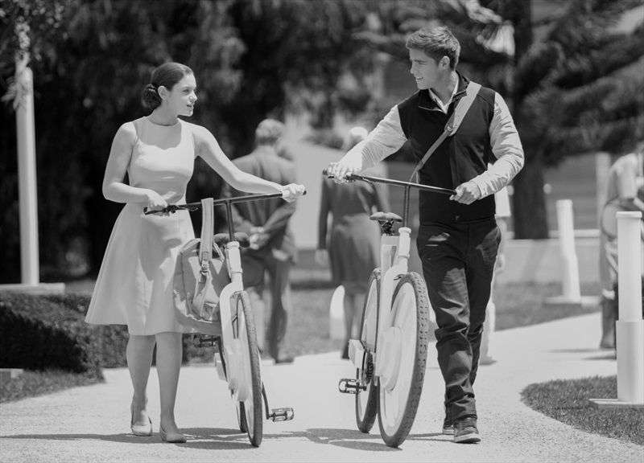
Knygos rekomendacija
Aš šią knygą rekomenduočiau paskaityti tiems, kurie mėgsta įsigilinti į atvirkščią tikrovę, gyvenimą, kur viskas idealiai sudėliota. Utopijoje vaizduojama prisiminimų prasmė ir vertė. Knyga neįprasta tuo, kad joje vaizduojamas kitoks gyvenimas.

